Slide 1
Έρευνα μέτρησης των επιπτώσεων της υγειονομικής κρίσης στην ομάδα ωφελούμενων του ΘΣ 9
Ανάλυση/Συμπεράσματα: Δρ. Κωνσταντίνος Ρηγόπουλος
Μάιος 2023

Slide 2
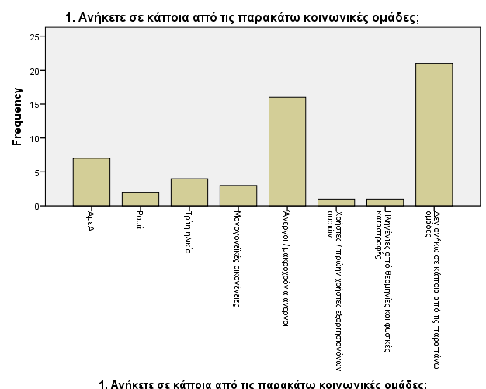
Ανήκετε σε κάποια από τις παρακάτω κοινωνικές ομάδες;
Στην παρούσα έρευνα υπάρχει υπαρκτή εκπροσώπηση από όλες σχεδόν τις ευπαθείς ομάδες που συμπεριλήφθηκαν στο ερωτηματολόγιο
Η εκπροσώπηση είναι χαμηλή όπως και το μέγεθος του δείγματος το οποίο είναι 55 άτομα
Από αυτά στην έρευνα εκπροσωπούνται κυρίως οι μακροχρόνια άνεργοι ενώ η πιο δημοφιλής απάντηση ήταν πως ο συμμετέχων/ η συμμετέχουσα δεν ανήκει σε κάποια από τις ευπαθείς ομάδες που αναφέρονται στο ερωτηματολόγιο
Μία εξήγηση είναι πως κάποιες κατηγορίες ευπαθών ομάδων δε συμπεριλήφθηκαν ενώ μία άλλη εξήγηση θα μπορούσε να είναι πως οι συμμετέχοντες σε ποσοστό 38,2% δεν ανήκουν σε καμία ευπαθή ομάδα.
Έρευνα μέτρησης των επιπτώσεων της υγειονομικής κρίσης στην ομάδα ωφελούμενων του ΘΣ 9
Notes:
Με ποιο τρόπο η παρουσίαση θα ωφελήσει το ακροατήριο: Οι ενήλικες εκπαιδευόμενοι ενδιαφέρονται περισσότερο για ένα θέμα εάν γνωρίζουν με ποιο τρόπο ή γιατί αυτό είναι σημαντικό για τους ίδιους.
Το επίπεδο εξειδίκευσης του παρουσιαστή σε σχέση με το θέμα. Αναφέρετε εν συντομία τα διαπιστευτήριά σας στον τομέα ή εξηγήστε στους συμμετέχοντες γιατί πρέπει να σας ακούσουν.

Slide 3
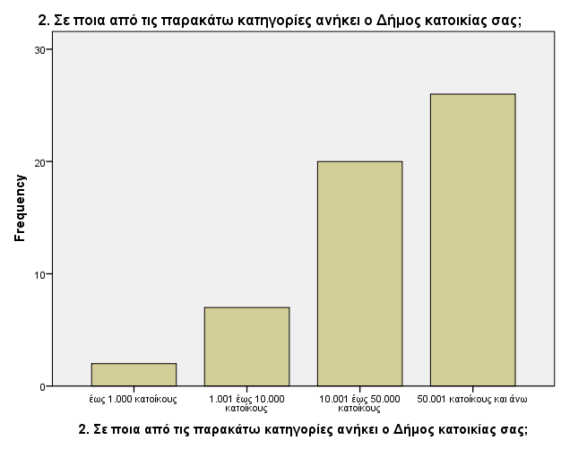
Σε ποια από τις παρακάτω κατηγορίες ανήκει ο Δήμος κατοικίας σας;
Η πλειονότητα των συμμετεχόντων στην έρευνα κατοικεί σε δήμους με πληθυσμό από 10.000 κατοίκους και πάνω, ενώ σχεδόν οι μισοί συμμετέχοντες στην έρευνα, ποσοστό ίσο με 47,3% κατοικεί σε δήμους με πληθυσμό μεγαλύτερο των 50.000 κατοίκων
Έρευνα μέτρησης των επιπτώσεων της υγειονομικής κρίσης στην ομάδα ωφελούμενων του ΘΣ 9
Notes:
Με ποιο τρόπο η παρουσίαση θα ωφελήσει το ακροατήριο: Οι ενήλικες εκπαιδευόμενοι ενδιαφέρονται περισσότερο για ένα θέμα εάν γνωρίζουν με ποιο τρόπο ή γιατί αυτό είναι σημαντικό για τους ίδιους.
Το επίπεδο εξειδίκευσης του παρουσιαστή σε σχέση με το θέμα. Αναφέρετε εν συντομία τα διαπιστευτήριά σας στον τομέα ή εξηγήστε στους συμμετέχοντες γιατί πρέπει να σας ακούσουν.

Slide 4
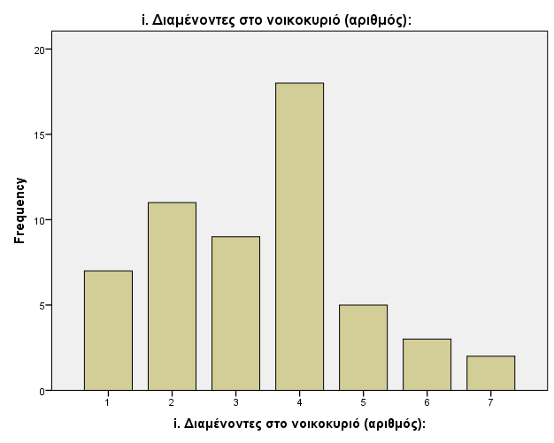
Περιγράψτε συνοπτικά το νοικοκυριό στο οποίο κατοικείτε: Διαμένοντες στο νοικοκυριό (αριθμός)
Οι μισοί σχεδόν συμμετέχοντες στην έρευνα ζουν σε μικρά νοικοκυριά, με ένα έως τρεις διαμένοντες (ποσοστό 49,1%). Ενώ μόλις το 18,2% των συμμετεχόντων στην έρευνα κατοικεί σε σχετικά μεγάλα νοικοκυριά όπου διαμένουν από πέντε έως επτά άτομα
Έρευνα μέτρησης των επιπτώσεων της υγειονομικής κρίσης στην ομάδα ωφελούμενων του ΘΣ 9
Notes:
Με ποιο τρόπο η παρουσίαση θα ωφελήσει το ακροατήριο: Οι ενήλικες εκπαιδευόμενοι ενδιαφέρονται περισσότερο για ένα θέμα εάν γνωρίζουν με ποιο τρόπο ή γιατί αυτό είναι σημαντικό για τους ίδιους.
Το επίπεδο εξειδίκευσης του παρουσιαστή σε σχέση με το θέμα. Αναφέρετε εν συντομία τα διαπιστευτήριά σας στον τομέα ή εξηγήστε στους συμμετέχοντες γιατί πρέπει να σας ακούσουν.

Slide 5
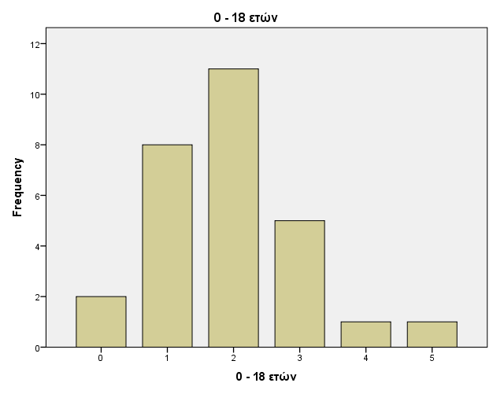
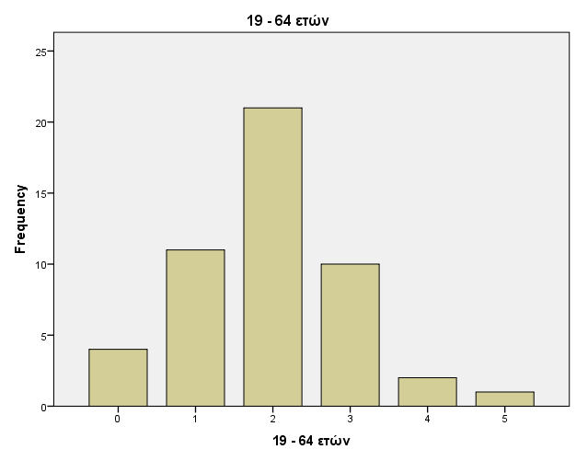
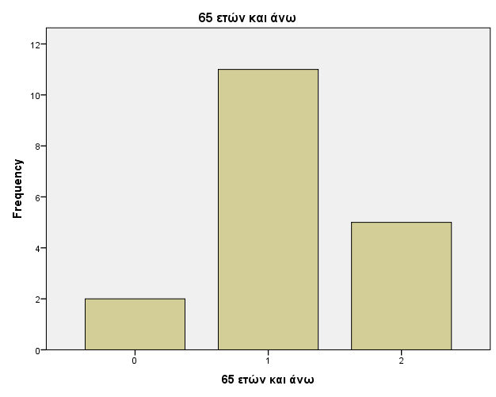
Περιγράψτε συνοπτικά το νοικοκυριό στο οποίο κατοικείτε: Συμπληρώστε, σε κάθε κατηγορία, τα μέλη του νοικοκυριού (αριθμός):
Στα μισά νοικοκυριά της έρευνας διαμένουν ανήλικοι. Οι ανήλικοι που διαμένουν είναι έως 2 σε ποσοστό 37,5%. Από τρεις έως πέντε ανήλικοι μένουν στο 12,5% των νοικοκυριών της έρευνας.
Άτομα από ηλικίας από 19 έως 64 ετών διαμένουν στο 90% των νοικοκυριών της έρευνας, αποτελώντας τη μεγαλύτερη τάση. Αυτή η ηλικιακή ομάδα είναι κρίσιμη καθώς αποτελείται από τα άτομα που είναι κατάλληλα για εργασία και παραγωγή εισοδήματος.
Σε ένα στα τρία νοικοκυριά των συμμετεχόντων στην έρευνα διαμένουν άτομα άνω των 65 ετών.
Από τα νοικοκυριά που συμμετείχαν στην έρευνα και έχουν άτομα από 65 ετών και άνω, μόνο το 9,1% είχε 2 άτομα τέτοιας ηλικίας, πιθανότατα δηλαδή ανδρόγυνο ηλικιωμένων.
Έρευνα μέτρησης των επιπτώσεων της υγειονομικής κρίσης στην ομάδα ωφελούμενων του ΘΣ 9
Notes:
Με ποιο τρόπο η παρουσίαση θα ωφελήσει το ακροατήριο: Οι ενήλικες εκπαιδευόμενοι ενδιαφέρονται περισσότερο για ένα θέμα εάν γνωρίζουν με ποιο τρόπο ή γιατί αυτό είναι σημαντικό για τους ίδιους.
Το επίπεδο εξειδίκευσης του παρουσιαστή σε σχέση με το θέμα. Αναφέρετε εν συντομία τα διαπιστευτήριά σας στον τομέα ή εξηγήστε στους συμμετέχοντες γιατί πρέπει να σας ακούσουν.

Slide 6
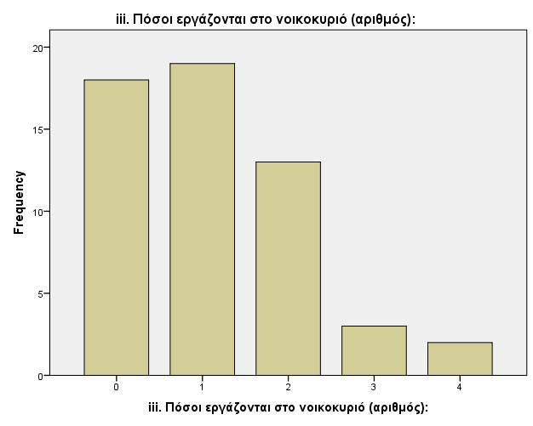
Περιγράψτε συνοπτικά το νοικοκυριό στο οποίο κατοικείτε: Πόσοι εργάζονται στο νοικοκυριό (αριθμός):
Ένας στους τρεις συμμετέχοντες δήλωσε πως δεν εργάζεται κανείς στο νοικοκυριό όπου διαμένουν.
Το ποσοστό αυτό είναι ισομοιρασμένο ανά ηλικία και δεν αφορά αποκλειστικά τα νοικοκυριά με ηλικιωμένο/ συνταξιούχο.
Συνεπώς σε ένα στα τρία νοικοκυριά υπάρχει σοβαρό θέμα εισοδήματος ενώ στο 34.5% των νοικοκυριών εργάζεται ένα μέλος, και στο 23,6% εργάζονται δύο μέλη.
Στο 9% περίπου όπου εργάζονται τρία ή τέσσερα μέλη του νοικοκυριού πιθανότατα συμπεριλαμβάνονται νοικοκυριά όπου ένα ή δύο νέα άτομα μένουν ακόμη στο πατρικό τους σπίτι.
Έρευνα μέτρησης των επιπτώσεων της υγειονομικής κρίσης στην ομάδα ωφελούμενων του ΘΣ 9
Notes:
Με ποιο τρόπο η παρουσίαση θα ωφελήσει το ακροατήριο: Οι ενήλικες εκπαιδευόμενοι ενδιαφέρονται περισσότερο για ένα θέμα εάν γνωρίζουν με ποιο τρόπο ή γιατί αυτό είναι σημαντικό για τους ίδιους.
Το επίπεδο εξειδίκευσης του παρουσιαστή σε σχέση με το θέμα. Αναφέρετε εν συντομία τα διαπιστευτήριά σας στον τομέα ή εξηγήστε στους συμμετέχοντες γιατί πρέπει να σας ακούσουν.

Slide 7
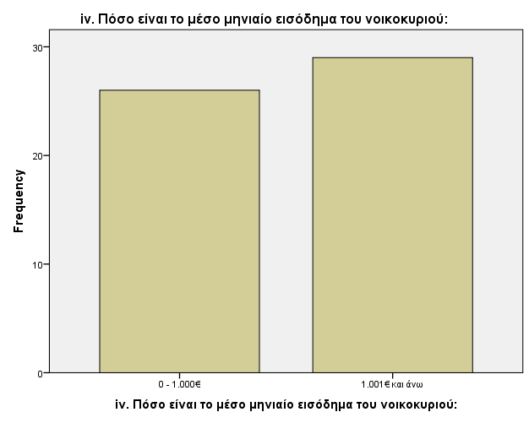
Περιγράψτε συνοπτικά το νοικοκυριό στο οποίο κατοικείτε: Πόσο είναι το μέσο μηνιαίο εισόδημα του νοικοκυριού:
Στα μισά νοικοκυριά από αυτά που συμμετείχαν στην έρευνα το μηνιαίο εισόδημα δε ξεπερνά τα 1000€ (ποσοστό 47,3%).
Λαμβάνοντας υπόψη ότι το 12,7% των συμμετεχόντων στην έρευνα διαμένει μόνο του και το ότι μόλις το 11% των συμμετεχόντων μένει μόνο του και έχει και εισόδημα μικρότερο των 1000€, σημαντικό κομμάτι των ατόμων που απαντήσαν ζούνε στο όριο και κάτω από το όριο της φτώχιας.
Περίπου ένας στους τρεις συμμετέχοντες στην παρούσα έρευνα είναι φτωχός.
Έρευνα μέτρησης των επιπτώσεων της υγειονομικής κρίσης στην ομάδα ωφελούμενων του ΘΣ 9
Notes:
Με ποιο τρόπο η παρουσίαση θα ωφελήσει το ακροατήριο: Οι ενήλικες εκπαιδευόμενοι ενδιαφέρονται περισσότερο για ένα θέμα εάν γνωρίζουν με ποιο τρόπο ή γιατί αυτό είναι σημαντικό για τους ίδιους.
Το επίπεδο εξειδίκευσης του παρουσιαστή σε σχέση με το θέμα. Αναφέρετε εν συντομία τα διαπιστευτήριά σας στον τομέα ή εξηγήστε στους συμμετέχοντες γιατί πρέπει να σας ακούσουν.

Slide 8
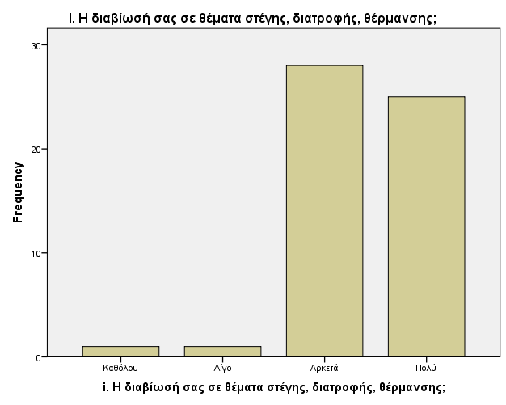
Από την αρχή της πανδημικής κρίσης και μέχρι σήμερα πώς έχει επηρεαστεί: Η διαβίωσή σας σε θέμα στέγης, διατροφής, θέρμανσης;
Το συγκεκριμένο ερώτημα δε μπορεί να εξάγει συγκεκριμένες απαντήσεις.
Αρχικά η διατροφή σαν ανάγκη προηγείται της στέγασης και η στέγαση της θέρμανσης. Είναι διαφορετικό να έχει επηρεαστεί η ικανότητά του ατόμου να έχει ένα σπίτι σε θερμοκρασία 19-22 βαθμών κελσίου, και διαφορετικό να μην μπορεί να καλύψει τις ανάγκες της διατροφής του.
Επιπλέον η επιρροή θα μπορούσε να μην αφορά ποσοτικά αλλά ποιοτικά κριτήρια, όπως π.χ. διατροφή με ζυμαρικά και όχι με κρέας, θέρμανση με σόμπα και όχι με πετρέλαιο.
Έρευνα μέτρησης των επιπτώσεων της υγειονομικής κρίσης στην ομάδα ωφελούμενων του ΘΣ 9
Notes:
Με ποιο τρόπο η παρουσίαση θα ωφελήσει το ακροατήριο: Οι ενήλικες εκπαιδευόμενοι ενδιαφέρονται περισσότερο για ένα θέμα εάν γνωρίζουν με ποιο τρόπο ή γιατί αυτό είναι σημαντικό για τους ίδιους.
Το επίπεδο εξειδίκευσης του παρουσιαστή σε σχέση με το θέμα. Αναφέρετε εν συντομία τα διαπιστευτήριά σας στον τομέα ή εξηγήστε στους συμμετέχοντες γιατί πρέπει να σας ακούσουν.

Slide 9
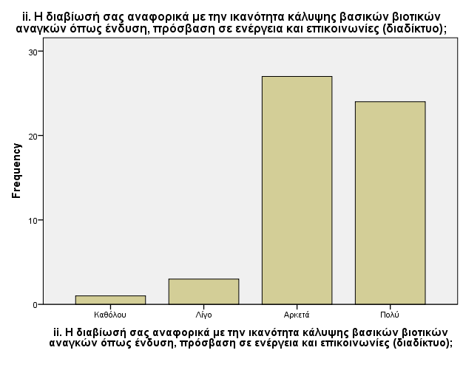
Η διαβίωσή σας αναφορικά με την ικανότητα κάλυψης βασικών βιοτικών αναγκών όπως ένδυση, πρόσβαση σε ενέργεια και επικοινωνίες (διαδίκτυο);
Και αυτό το ερώτημα δεν έχει ξεκάθαρη απάντηση με τον τρόπο που έχει διατυπωθεί. Προφανώς υπάρχει μία επίδραση στο μέτρο που οι συμμετέχοντες στην έρευνα έχουν αλλάξει την ποσότητα ή την ποιότητα των αγορών τους σε επίπεδο στέγασης, διατροφής, θέρμανσης, ένδυσης και επικοινωνιών σε ποσοστό από 90% έως 95%.
Από την άλλη πλευρά η ένδυση είναι σημαντικότερη από την πρόσβαση σε επικοινωνίες ενώ δε είναι ξεκάθαρο πως επηρεάζεται η ένδυση.
Έρευνα μέτρησης των επιπτώσεων της υγειονομικής κρίσης στην ομάδα ωφελούμενων του ΘΣ 9
Notes:
Με ποιο τρόπο η παρουσίαση θα ωφελήσει το ακροατήριο: Οι ενήλικες εκπαιδευόμενοι ενδιαφέρονται περισσότερο για ένα θέμα εάν γνωρίζουν με ποιο τρόπο ή γιατί αυτό είναι σημαντικό για τους ίδιους.
Το επίπεδο εξειδίκευσης του παρουσιαστή σε σχέση με το θέμα. Αναφέρετε εν συντομία τα διαπιστευτήριά σας στον τομέα ή εξηγήστε στους συμμετέχοντες γιατί πρέπει να σας ακούσουν.

Slide 10
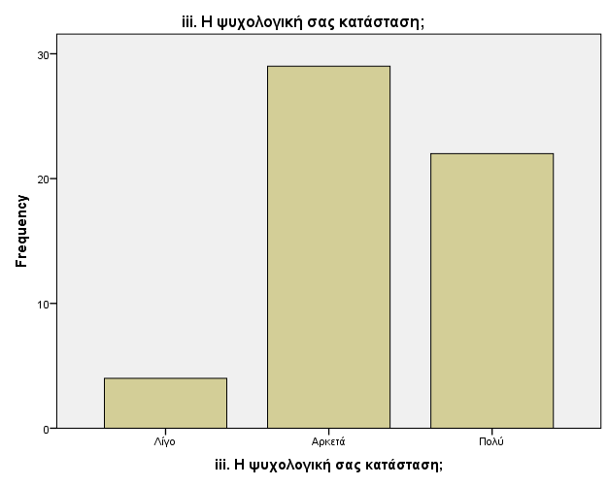
Η ψυχολογική σας κατάσταση;
Δεδομένης της αρνητικής επιρροής της πανδημικής κρίσης, το 52,7% των συμμετεχόντων επηρεάστηκε αρκετά από αυτή και το 40% των συμμετεχόντων επηρεάστηκε πολύ από αυτή.
Δεδομένης της αρνητικής ψυχολογικής επίδρασης της πανδημίας μέχρι σήμερα, μπορεί να εξαχθεί το συμπέρασμα, πως κάποιες ευρύτερες έμμεσες επιδράσεις στο εισόδημα και στην οικογενειακή κατάσταση ενδεχομένως, δεν έχουν ξεπεραστεί ακόμη.
Έρευνα μέτρησης των επιπτώσεων της υγειονομικής κρίσης στην ομάδα ωφελούμενων του ΘΣ 9
Notes:
Με ποιο τρόπο η παρουσίαση θα ωφελήσει το ακροατήριο: Οι ενήλικες εκπαιδευόμενοι ενδιαφέρονται περισσότερο για ένα θέμα εάν γνωρίζουν με ποιο τρόπο ή γιατί αυτό είναι σημαντικό για τους ίδιους.
Το επίπεδο εξειδίκευσης του παρουσιαστή σε σχέση με το θέμα. Αναφέρετε εν συντομία τα διαπιστευτήριά σας στον τομέα ή εξηγήστε στους συμμετέχοντες γιατί πρέπει να σας ακούσουν.

Slide 11
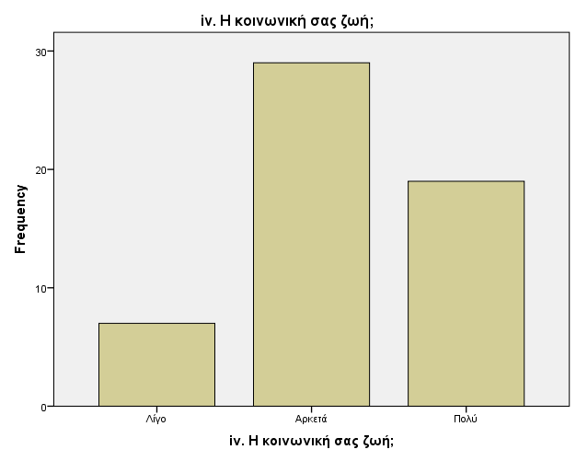
Η κοινωνική σας ζωή;
Η αρνητική επίδραση της πανδημικής κρίσης στην κοινωνική ζωή των συμμετεχόντων καταγράφεται σε πολύ μεγάλα ποσοστά, με το 87% να θεωρεί ότι επηρεάστηκε αρκετά ή πολύ αρνητικά.
Η επίδραση στην κοινωνική ζωή μπορεί να σχετίζεται με διάφορες παραμέτρους. Οι περιορισμοί και οι απαγορεύσεις που επιβλήθηκαν για τον έλεγχο της εξάπλωσης του ιού οδήγησαν σε απομόνωση και αποχή από κοινωνικές δραστηριότητες.
Πολλοί άνθρωποι ένιωσαν μοναξιά, άγχος και κατάθλιψη λόγω της έλλειψης κοινωνικής επαφής.
Έρευνα μέτρησης των επιπτώσεων της υγειονομικής κρίσης στην ομάδα ωφελούμενων του ΘΣ 9
Notes:
Με ποιο τρόπο η παρουσίαση θα ωφελήσει το ακροατήριο: Οι ενήλικες εκπαιδευόμενοι ενδιαφέρονται περισσότερο για ένα θέμα εάν γνωρίζουν με ποιο τρόπο ή γιατί αυτό είναι σημαντικό για τους ίδιους.
Το επίπεδο εξειδίκευσης του παρουσιαστή σε σχέση με το θέμα. Αναφέρετε εν συντομία τα διαπιστευτήριά σας στον τομέα ή εξηγήστε στους συμμετέχοντες γιατί πρέπει να σας ακούσουν.

Slide 12
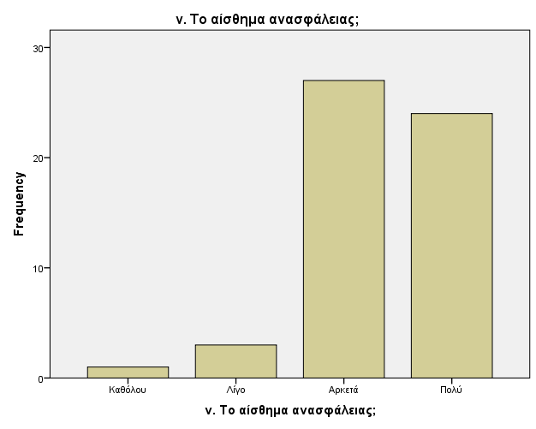
Το αίσθημα ανασφάλειας;
Το αίσθημα ανασφάλειας αυξήθηκε σε μεγάλο βαθμό από την πανδημική κρίση.
Δεδομένες κοινωνικές και εργασιακές συνθήκες κλονίστηκαν και είναι απολύτως λογικό και αναμενόμενο το ποσοστό 92,7% των πολιτών που δηλώνουν ότι ενισχύθηκε από την πανδημία μέχρι σήμερα.
Έρευνα μέτρησης των επιπτώσεων της υγειονομικής κρίσης στην ομάδα ωφελούμενων του ΘΣ 9
Notes:
Με ποιο τρόπο η παρουσίαση θα ωφελήσει το ακροατήριο: Οι ενήλικες εκπαιδευόμενοι ενδιαφέρονται περισσότερο για ένα θέμα εάν γνωρίζουν με ποιο τρόπο ή γιατί αυτό είναι σημαντικό για τους ίδιους.
Το επίπεδο εξειδίκευσης του παρουσιαστή σε σχέση με το θέμα. Αναφέρετε εν συντομία τα διαπιστευτήριά σας στον τομέα ή εξηγήστε στους συμμετέχοντες γιατί πρέπει να σας ακούσουν.

Slide 13
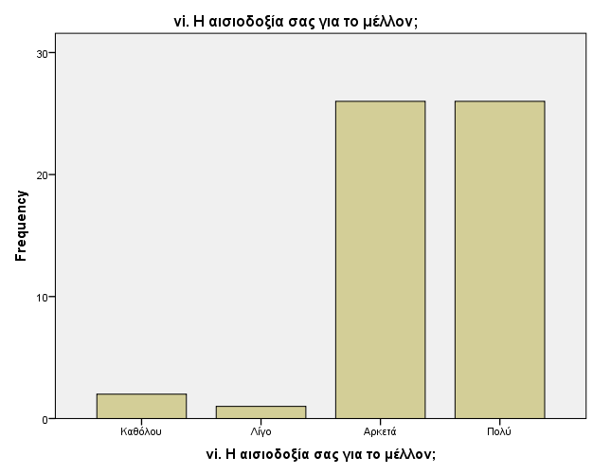
Η αισιοδοξία σας για το μέλλον;
Από την άλλη πλευρά είναι πολύ ενδιαφέρον το γεγονός ότι το 94,5% των συμμετεχόντων στην έρευνα δηλώνει αρκετά ή πολύ αισιόδοξο για το μέλλον.
Αυτό ιδανικά σημαίνει πως υπάρχουν οι προϋποθέσεις για τη βελτίωση της συνολικής κοινωνικής, ψυχολογικής και οικονομικής τους κατάστασης στο μέλλον.
Έρευνα μέτρησης των επιπτώσεων της υγειονομικής κρίσης στην ομάδα ωφελούμενων του ΘΣ 9
Notes:
Με ποιο τρόπο η παρουσίαση θα ωφελήσει το ακροατήριο: Οι ενήλικες εκπαιδευόμενοι ενδιαφέρονται περισσότερο για ένα θέμα εάν γνωρίζουν με ποιο τρόπο ή γιατί αυτό είναι σημαντικό για τους ίδιους.
Το επίπεδο εξειδίκευσης του παρουσιαστή σε σχέση με το θέμα. Αναφέρετε εν συντομία τα διαπιστευτήριά σας στον τομέα ή εξηγήστε στους συμμετέχοντες γιατί πρέπει να σας ακούσουν.

Slide 14
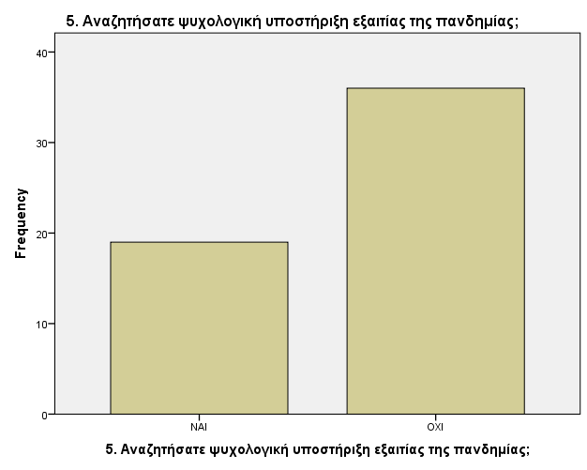
Αναζητήσατε ψυχολογική υποστήριξη εξαιτίας της πανδημίας;
Ένα επιπλέον ενδιαφέρον εύρημα είναι η αναζήτηση ψυχολογικής υποστήριξης εξαιτίας της πανδημίας από ένα 34,5% των συμμετεχόντων.
Δεδομένης της δύσκολης οικονομικής και κοινωνικής τους κατάστασης όπως αυτή αποτυπώθηκε στην παρούσα έρευνα, το ποσοστό αυτό είναι αρκετά μεγάλο και δείχνει ότι οι πολίτες της Περιφέρειας Δυτικής Ελλάδας χρειάζονται κοινωνικές υπηρεσίες ικανές να παρέχουν εκτός των άλλων, και ψυχολογική στήριξη.
Η στήριξη αυτή συχνά είναι προαπαιτούμενο ώστε οι πολίτες να είναι σε θέση να ανταπεξέλθουν σε οικονομικές, κοινωνικές και οικογενειακές δυσκολίες.
Έρευνα μέτρησης των επιπτώσεων της υγειονομικής κρίσης στην ομάδα ωφελούμενων του ΘΣ 9
Notes:
Με ποιο τρόπο η παρουσίαση θα ωφελήσει το ακροατήριο: Οι ενήλικες εκπαιδευόμενοι ενδιαφέρονται περισσότερο για ένα θέμα εάν γνωρίζουν με ποιο τρόπο ή γιατί αυτό είναι σημαντικό για τους ίδιους.
Το επίπεδο εξειδίκευσης του παρουσιαστή σε σχέση με το θέμα. Αναφέρετε εν συντομία τα διαπιστευτήριά σας στον τομέα ή εξηγήστε στους συμμετέχοντες γιατί πρέπει να σας ακούσουν.

Slide 15
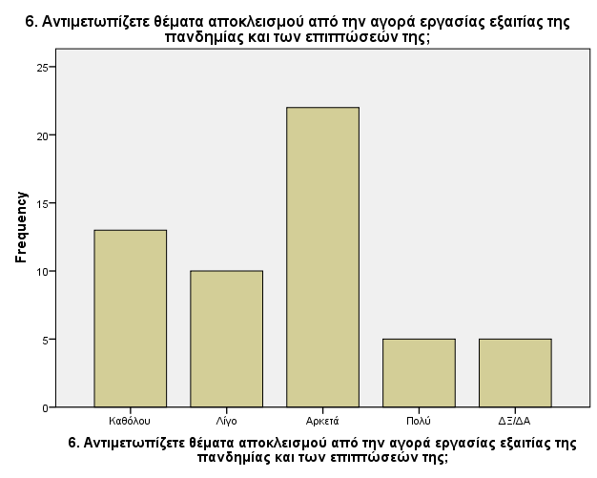
Αντιμετωπίζετε θέματα αποκλεισμού από την αγορά εργασίας εξαιτίας της πανδημίας και των επιπτώσεών της;
Σε γενικές γραμμές οι συμμετέχοντες στην έρευνα δε φαίνεται να αντιμετωπίζουν πάρα πολύ έντονο αποκλεισμό από την αγορά εργασίας εξαιτίας της πανδημίας και των επιπτώσεών της.
Το 40% των πολιτών που απάντησε αρκετά, δεδομένων των δημογραφικών χαρακτηριστικών του δείγματος και του γεγονότος ότι μιλάμε για ωφελούμενους του ΘΣ9, δε πρέπει να μας προξενεί ιδιαίτερη εντύπωση.
Έρευνα μέτρησης των επιπτώσεων της υγειονομικής κρίσης στην ομάδα ωφελούμενων του ΘΣ 9
Notes:
Με ποιο τρόπο η παρουσίαση θα ωφελήσει το ακροατήριο: Οι ενήλικες εκπαιδευόμενοι ενδιαφέρονται περισσότερο για ένα θέμα εάν γνωρίζουν με ποιο τρόπο ή γιατί αυτό είναι σημαντικό για τους ίδιους.
Το επίπεδο εξειδίκευσης του παρουσιαστή σε σχέση με το θέμα. Αναφέρετε εν συντομία τα διαπιστευτήριά σας στον τομέα ή εξηγήστε στους συμμετέχοντες γιατί πρέπει να σας ακούσουν.

Slide 16
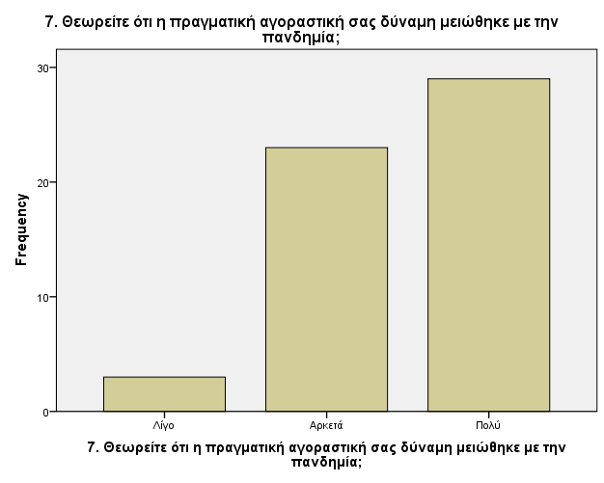
Θεωρείτε ότι η πραγματική αγοραστική σας δύναμη μειώθηκε με την πανδημία;
Πολλές επιχειρήσεις και επαγγελματικοί τομείς υπέστησαν σημαντικές απώλειες ή κλείσανε εξαιτίας της πανδημίας.
Πολλοί άνθρωποι έχασαν τις δουλειές τους και αντιμετώπισαν οικονομικές δυσκολίες, με αποτέλεσμα να αυξηθεί η ανεργία και η φτώχεια.
Το γεγονός αυτό αποτυπώνεται στην παρούσα έρευνα, με ποσοστό μόλις 5,5% του δείγματος να δηλώνει πως δεν επηρεάστηκε η αγοραστική του δύναμη από την πανδημία.
Έρευνα μέτρησης των επιπτώσεων της υγειονομικής κρίσης στην ομάδα ωφελούμενων του ΘΣ 9
Notes:
Με ποιο τρόπο η παρουσίαση θα ωφελήσει το ακροατήριο: Οι ενήλικες εκπαιδευόμενοι ενδιαφέρονται περισσότερο για ένα θέμα εάν γνωρίζουν με ποιο τρόπο ή γιατί αυτό είναι σημαντικό για τους ίδιους.
Το επίπεδο εξειδίκευσης του παρουσιαστή σε σχέση με το θέμα. Αναφέρετε εν συντομία τα διαπιστευτήριά σας στον τομέα ή εξηγήστε στους συμμετέχοντες γιατί πρέπει να σας ακούσουν.

Slide 17
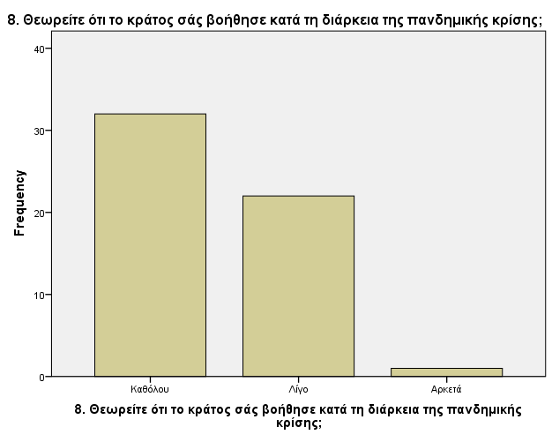
Θεωρείτε ότι το κράτος σάς βοήθησε κατά τη διάρκεια της πανδημικής κρίσης;
Σε ποσοστό 98,2% η συντριπτική πλειοψηφία του δείγματος δηλώνει απογοητευμένη από την κρατική στήριξη στην περίοδο της πανδημικής κρίσης.
Αυτό σημαίνει πως η Περιφέρεια Δυτικής Ελλάδας και οι υπηρεσίες της έπαιξαν και παίζουν σημαντικό ρόλο στην ανακούφιση των ωφελούμενων του ΘΣ9, σημαντικότερο από τον αντίστοιχο της κεντρικής κυβέρνησης.
Έρευνα μέτρησης των επιπτώσεων της υγειονομικής κρίσης στην ομάδα ωφελούμενων του ΘΣ 9
Notes:
Με ποιο τρόπο η παρουσίαση θα ωφελήσει το ακροατήριο: Οι ενήλικες εκπαιδευόμενοι ενδιαφέρονται περισσότερο για ένα θέμα εάν γνωρίζουν με ποιο τρόπο ή γιατί αυτό είναι σημαντικό για τους ίδιους.
Το επίπεδο εξειδίκευσης του παρουσιαστή σε σχέση με το θέμα. Αναφέρετε εν συντομία τα διαπιστευτήριά σας στον τομέα ή εξηγήστε στους συμμετέχοντες γιατί πρέπει να σας ακούσουν.

Slide 18
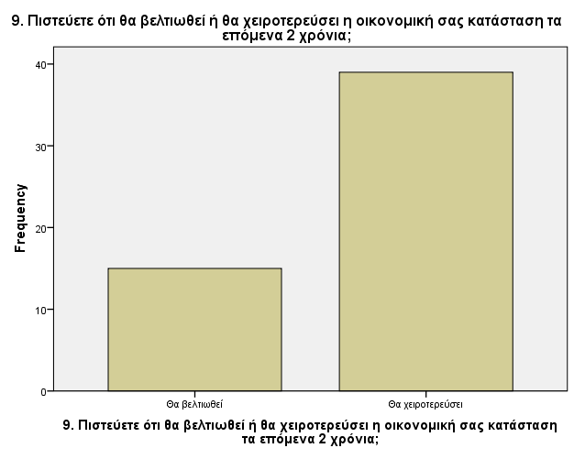
Πιστεύετε ότι θα βελτιωθεί ή θα χειροτερεύσει η οικονομική σας κατάσταση τα επόμενα 2 χρόνια;
Σε αντίθεση με την διάχυτη αισιοδοξία για το μέλλον που καταγράφηκε προηγουμένως, η πλειονότητα των συμμετεχόντων στην έρευνα σε ποσοστό 70.9% θεωρούν ότι στην επόμενη διετία η οικονομική τους κατάσταση θα χειροτερεύσει.
Αυτή η άποψη ενδέχεται να βασίζεται σε θέματα που δεν είναι απαραίτητα συνδεδεμένα με την πρόσφατη υγειονομική κρίση.
Έρευνα μέτρησης των επιπτώσεων της υγειονομικής κρίσης στην ομάδα ωφελούμενων του ΘΣ 9
Notes:
Με ποιο τρόπο η παρουσίαση θα ωφελήσει το ακροατήριο: Οι ενήλικες εκπαιδευόμενοι ενδιαφέρονται περισσότερο για ένα θέμα εάν γνωρίζουν με ποιο τρόπο ή γιατί αυτό είναι σημαντικό για τους ίδιους.
Το επίπεδο εξειδίκευσης του παρουσιαστή σε σχέση με το θέμα. Αναφέρετε εν συντομία τα διαπιστευτήριά σας στον τομέα ή εξηγήστε στους συμμετέχοντες γιατί πρέπει να σας ακούσουν.

Slide 19
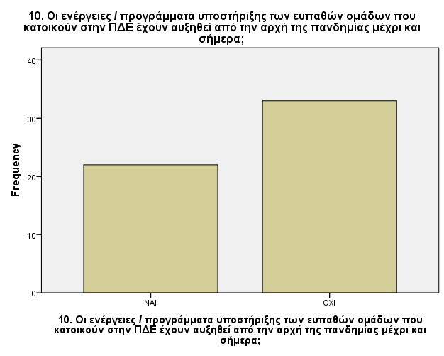
Οι ενέργειες/προγράμματα υποστήριξης των ευπαθών ομάδων που κατοικούν στην ΠΔΕ έχουν αυξηθεί από την αρχή της πανδημίας μέχρι και σήμερα;
Καταγράφεται επίσης σε ποσοστό 40% των συμμετεχόντων, η αίσθηση ότι τα προγράμματα της ΠΔΕ για την υποστήριξη των ευπαθών ομάδων έχουν αυξηθεί από την αρχή της πανδημίας μέχρι σήμερα.
Το ποσοστό αυτό είναι σαφώς καλύτερο από το 1,8% που αφορούσε την επάρκεια της κρατικής βοήθειας κατά τη διάρκεια της πανδημίας, αλλά ταυτόχρονα δείχνει πως υπάρχουν σημαντικά περιθώρια βελτίωσης της ποσότητας και της ποιότητας των παρεχόμενων προγραμμάτων στήριξης της ΠΔΕ.
Έρευνα μέτρησης των επιπτώσεων της υγειονομικής κρίσης στην ομάδα ωφελούμενων του ΘΣ 9
Notes:
Με ποιο τρόπο η παρουσίαση θα ωφελήσει το ακροατήριο: Οι ενήλικες εκπαιδευόμενοι ενδιαφέρονται περισσότερο για ένα θέμα εάν γνωρίζουν με ποιο τρόπο ή γιατί αυτό είναι σημαντικό για τους ίδιους.
Το επίπεδο εξειδίκευσης του παρουσιαστή σε σχέση με το θέμα. Αναφέρετε εν συντομία τα διαπιστευτήριά σας στον τομέα ή εξηγήστε στους συμμετέχοντες γιατί πρέπει να σας ακούσουν.

Slide 20
Κατά τη γνώμη σας, ποιες επιπλέον πρωτοβουλίες θα έπρεπε/πρέπει να πάρει η Περιφέρεια Δυτικής Ελλάδας;
Στην τελευταία ερώτηση οι συμμετέχοντες στην έρευνα κλήθηκαν να συμπληρώσουν ανοιχτά προτάσεις για επιπλέον πρωτοβουλίες που θα έπρεπε να αναλάβει η ΠΔΕ. Πιο συγκεκριμένα οι προτάσεις αυτές αναφέρονται σε:
Ενίσχυση του ΕΣΥ, δημιουργία νέων νοσηλευτικών μονάδων, πρόσληψη εξειδικευμένων ιατρών, νοσηλευτών, ψυχολόγων, κοινωνικών λειτουργών κλπ αντίστοιχων ειδικοτήτων για την εύρυθμη λειτουργία του ΕΣΥ, της Περιφέρειας, των Δήμων και των δομών κοινωνικής πρόνοιας
Απογραφή των ΑΜΕΑ , Οικονομική ενίσχυση. (Δημιουργία θέσεων εργασίας, μείωση επιδοτήσεων ανεργίας
Έντονη δημοσιοποίηση τυχόν ενεργειών καθόσον αυτές δεν γνωστοποιούνται ευρέως και δεν είναι η πρόσβαση στην πληροφορία η πρέπουσα
Η ακρίβεια . Οι εταιρείες κάνουν πάρτι και κανένας σαν αντιδρά
Να βοηθήσει οικονομικά και επαγγελματικά τις ευάλωτες ομάδες
Να δώσει δυνατότητα στους νέους για εργασία στο αντικείμενο σπουδών τους
Νέες θέσεις εργασίας, οικονομική ενίσχυση ευπαθών ομάδων, κοινωνικές υποδομές, επαρκή στελέχωση νοσοκομείων, βελτίωση οδικών αξόνων, κίνητρα παραμονής στην περιφέρεια
Έρευνα μέτρησης των επιπτώσεων της υγειονομικής κρίσης στην ομάδα ωφελούμενων του ΘΣ 9
Notes:
Με ποιο τρόπο η παρουσίαση θα ωφελήσει το ακροατήριο: Οι ενήλικες εκπαιδευόμενοι ενδιαφέρονται περισσότερο για ένα θέμα εάν γνωρίζουν με ποιο τρόπο ή γιατί αυτό είναι σημαντικό για τους ίδιους.
Το επίπεδο εξειδίκευσης του παρουσιαστή σε σχέση με το θέμα. Αναφέρετε εν συντομία τα διαπιστευτήριά σας στον τομέα ή εξηγήστε στους συμμετέχοντες γιατί πρέπει να σας ακούσουν.

Slide 21
Συμπεράσματα (1)
Στα μισά νοικοκυριά από αυτά που συμμετείχαν στην έρευνα το μηνιαίο εισόδημα δε ξεπερνά τα 1000€ (ποσοστό 47,3%). Λαμβάνοντας υπόψη ότι το 12,7% των συμμετεχόντων στην έρευνα διαμένει μόνο του και το ότι μόλις το 11% των συμμετεχόντων μένει μόνο του και έχει και εισόδημα μικρότερο των 1000€, σημαντικό κομμάτι των ατόμων που απαντήσαν ζούνε στο όριο και κάτω από το όριο της φτώχιας. Περίπου ένας στους τρεις συμμετέχοντες στην παρούσα έρευνα είναι φτωχός.
Δεδομένης της αρνητικής επιρροής της πανδημικής κρίσης, το 52,7% των συμμετεχόντων επηρεάστηκε αρκετά από αυτή και το 40% των συμμετεχόντων επηρεάστηκε πολύ από αυτή. Δεδομένης της αρνητικής ψυχολογικής επίδρασης της πανδημίας μέχρι σήμερα, μπορεί να εξαχθεί το συμπέρασμα, πως κάποιες ευρύτερες έμμεσες επιδράσεις στο εισόδημα και στην οικογενειακή κατάσταση ενδεχομένως, δεν έχουν ξεπεραστεί ακόμη.
Ένα επιπλέον ενδιαφέρον εύρημα είναι η αναζήτηση ψυχολογικής υποστήριξης εξαιτίας της πανδημίας από ένα 34,5% των συμμετεχόντων. Δεδομένης της δύσκολης οικονομικής και κοινωνικής τους κατάστασης όπως αυτή αποτυπώθηκε στην παρούσα έρευνα, το ποσοστό αυτό είναι αρκετά μεγάλο και δείχνει ότι οι πολίτες της Περιφέρειας Δυτικής Ελλάδας χρειάζονται κοινωνικές υπηρεσίες ικανές να παρέχουν εκτός των άλλων, και ψυχολογική στήριξη.
Έρευνα μέτρησης των επιπτώσεων της υγειονομικής κρίσης στην ομάδα ωφελούμενων του ΘΣ 9
Notes:
Με ποιο τρόπο η παρουσίαση θα ωφελήσει το ακροατήριο: Οι ενήλικες εκπαιδευόμενοι ενδιαφέρονται περισσότερο για ένα θέμα εάν γνωρίζουν με ποιο τρόπο ή γιατί αυτό είναι σημαντικό για τους ίδιους.
Το επίπεδο εξειδίκευσης του παρουσιαστή σε σχέση με το θέμα. Αναφέρετε εν συντομία τα διαπιστευτήριά σας στον τομέα ή εξηγήστε στους συμμετέχοντες γιατί πρέπει να σας ακούσουν.

Slide 22
Συμπεράσματα (2)
Σε ποσοστό 98,2% η συντριπτική πλειοψηφία του δείγματος δηλώνει απογοητευμένη από την κρατική στήριξη στην περίοδο της πανδημικής κρίσης. Αυτό σημαίνει πως η Περιφέρεια Δυτικής Ελλάδας και οι υπηρεσίες της έπαιξαν και παίζουν σημαντικό ρόλο στην ανακούφιση των ωφελούμενων του ΘΣ9, σημαντικότερο από τον αντίστοιχο της κεντρικής κυβέρνησης.
Σε αντίθεση με την διάχυτη αισιοδοξία για το μέλλον που καταγράφηκε προηγουμένως, η πλειονότητα των συμμετεχόντων στην έρευνα σε ποσοστό 70.9% θεωρούν ότι στην επόμενη διετία η οικονομική τους κατάσταση θα χειροτερεύσει. Αυτή η άποψη ενδέχεται να βασίζεται σε θέματα που δεν είναι απαραίτητα συνδεδεμένα με την πρόσφατη υγειονομική κρίση.
Καταγράφεται επίσης σε ποσοστό 40% των συμμετεχόντων, η αίσθηση ότι τα προγράμματα της ΠΔΕ για την υποστήριξη των ευπαθών ομάδων έχουν αυξηθεί από την αρχή της πανδημίας μέχρι σήμερα. Το ποσοστό αυτό είναι σαφώς καλύτερο από το 1,8% που αφορούσε την επάρκεια της κρατικής βοήθειας κατά τη διάρκεια της πανδημίας, αλλά ταυτόχρονα δείχνει πως υπάρχουν σημαντικά περιθώρια βελτίωσης της ποσότητας και της ποιότητας των παρεχόμενων προγραμμάτων στήριξης της ΠΔΕ.
Έρευνα μέτρησης των επιπτώσεων της υγειονομικής κρίσης στην ομάδα ωφελούμενων του ΘΣ 9
Notes:
Με ποιο τρόπο η παρουσίαση θα ωφελήσει το ακροατήριο: Οι ενήλικες εκπαιδευόμενοι ενδιαφέρονται περισσότερο για ένα θέμα εάν γνωρίζουν με ποιο τρόπο ή γιατί αυτό είναι σημαντικό για τους ίδιους.
Το επίπεδο εξειδίκευσης του παρουσιαστή σε σχέση με το θέμα. Αναφέρετε εν συντομία τα διαπιστευτήριά σας στον τομέα ή εξηγήστε στους συμμετέχοντες γιατί πρέπει να σας ακούσουν.

Slide 23
Σας Ευχαριστώ Πολύ για την Προσοχή σας

